Slide 1

Pentru piața din România

Slide 2


INTRODUCERE ÎN ECHIPA DE CONFORMITATE

Slide 3
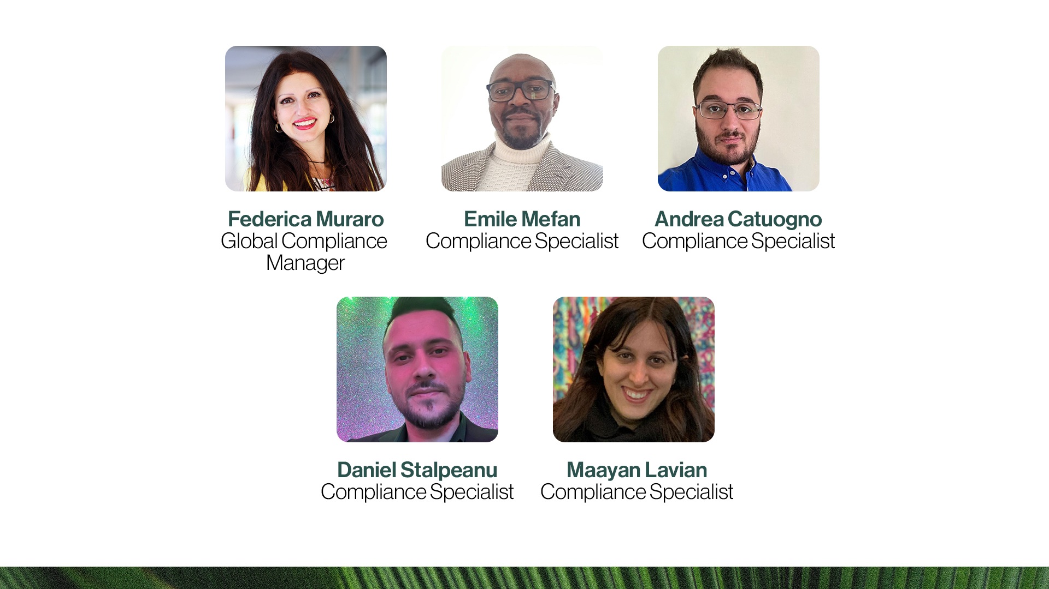

Slide 4

AFIRMAȚII
AFIRMAȚIE:
orice mesaj sau reprezentare despre un produs care poate fi prezentat sub formă de:
Text
Imagine
Grafic
Simbol
TIPURI DE AFIRMAȚII:
Nutriționale
Medicale
De sănătate
Cosmetice
De venituri

Slide 5

AFIRMAȚII PRIVIND VENITURILE: REGULI
Prezintă-ți afacerea într-un mod corespunzător
Fii sincer, nu înșela și nu induce în eroare
Nu oferi și nu sugera nicio garanție
de success
Ține cont de faptul că Partner.Co plătește comisioane pe baza vânzării de produse către consumatorii finali
Clarifică faptul că succesul vine din
muncă asiduă, efort și dedicare
Consultă Manualul de Politici, secțiunea 2.4.15 privind Afirmațiile de Venituri
Verifică Planul de Compensare
în Biblioteca Back Office

Slide 6
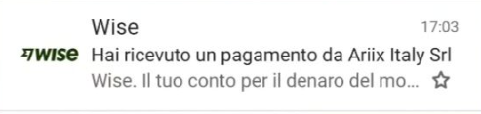
AFIRMAȚII PRIVIND VENITURILE: REGULI
Suma trebuie să fie acoperită 100%
Data plății trebuie să fie clar vizibilă
Hashtag-ul #PARTNERCOBRANDPARTNER trebuie inclus (#INCARICATOALLEVENDITEPARTNERCO pentru Italia)
Trebuie inclus un disclaimer specific

Slide 7

AFIRMAȚII PRIVIND VENITURILE: HASHTAG
Hashtag #PARTNERCOBRANDPARTNER*
Hashtag-ul te ajută să te prezinți ca un Brand Partner
și nu ca un client
Hashtag-ul clarifică intenția ta comercială și scopul
de a vinde clienților finali
Hashtag-ul te protejează pe tine și afacerea ta
Includerea hashtag-ului corect atunci când sponsorizezi Partner.Co este obligatoriu
*#INCARICATOALLEVENDITEPARTNERCO pentru Italia

Slide 8
AFIRMAȚII PRIVIND VENITURILE:
DISCLAIMER DE VENITURI
Rezultatele sunt personale și se bazează pe experiența individuală în Partner.Co, ele nu sunt garantate. Contactează-mă pentru mai multe informații despre Planul nostru de Compensare.
Rezultatele personale pot varia de la o persoană la alta și nu sunt garantate. Succesele sau rezultatele descrise sau prezentate sunt rezultatul efortului individual, al abilităților, experienței
și implicării și nu reprezintă neapărat rezultatul mediu sau comun.
Partner.Co nu garantează niciun nivel de venit sau succes pentru niciun Brand Partner.
Câștigurile din Planul de Compensare Partner.Co depind de vânzările fiecărui Brand Partner,
de abilitățile sale de afaceri, de capacitatea și de aplicarea personală.

Slide 9
AFIRMAȚII DE VENITURI APROBATE:
EXEMPLE
DESCRIERE + DISCLAIMER + HASHTAG
„Sunt atât de încântat(ă) că obțin un venit suplimentar pentru a-mi sprijini mai bine familia!”
„Lasă-mă să îți arăt cum poți genera un venit suplimentar folosind Planul de Compensare Partner.Co.”
Rezultatele menționate sunt personale, bazate pe efortul, abilitățile și experiența fiecăruia și nu sunt generale sau garantate. Contactează-mă pentru mai multe informații despre Planul nostru de Compensare. #PARTNERCOBRANDPARTNER
„Am atins titlul de Senior Officer în Partner.Co cu multă satisfacție, întreabă-mă cum!”
Rezultatele sunt personale și se bazează pe experiența individuală în Partner.Co, ele nu sunt garantate. Contactează-mă pentru mai multe informații despre Planul nostru de Compensare.#PARTNERCOBRANDPARTNER

Slide 10
AFIRMAȚII DE VENITURI APROBATE:
EXEMPLE
DESCRIERE + DISCLAIMER + HASHTAG
„De când m-am înscris ca Brand Partner la Partner.Co cu doar 29,95 €, am posibilitatea de a obține un venit suplimentar ajutând multe femei și având ocazia să încerc produsele Partner.Co la un preț avantajos. Contactează-mă dacă ești interesat(ă).”
Rezultatele sunt subiective, nu sunt garantate și depind de diverși factori, inclusiv angajamentul și dedicarea față
de activitate. #PARTNERCOBRANDPARTNER
„Ți-ar plăcea să înveți cum să câștigi un venit suplimentar lucrând de acasă și online?”
Rezultatele sunt subiective, nu sunt garantate și depind de diverși factori, inclusiv angajamentul și dedicarea față
de activitate. #PARTNERCOBRANDPARTNER

Slide 11
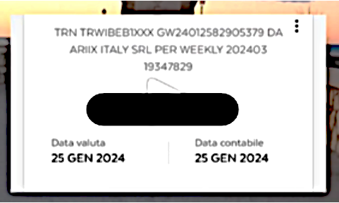
AFIRMAȚII DE VENITURI APROBATE
Declinarea responsabilității: Rezultatele
sunt subiective, nu sunt garantate și depind
de diverși factori, inclusiv angajamentul
și dedicarea față de activitate. #PARTNERCOBRANDPARTNER

Slide 12
AFIRMAȚII DE VENITURI NEAPROBATE
Garantarea rezultatelor, inducerea în eroare a potențialului Brand Partner
Denaturarea realității veniturilor trecute sau actuale
Afirmații fără disclaimer și fără hashtag
Afișarea sumelor comisioanelor
Menționarea VENITULUI PASIV.
„Venitul meu de la Partner.Co a depășit salariul actual după doar câteva
luni în afacere”
„Afacerea noastră Partner.Co i-a permis soției mele să nu mai lucreze
cu normă întreagă”
„Ți-ar plăcea să câștigi un venit suplimentar de 1.000 £/€ luna aceasta?”
„Ți-ar plăcea să trăiești ca în vacanță?”
„Ți-ar plăcea să îți schimbi viața și să devii bogat(ă)?”

Slide 13
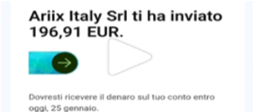
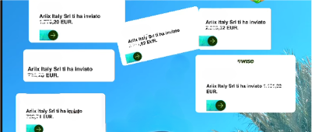
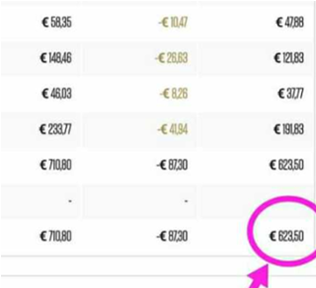
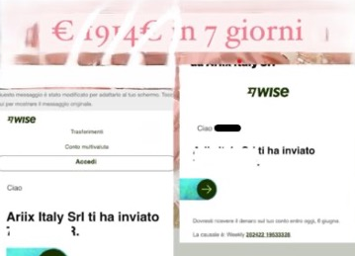
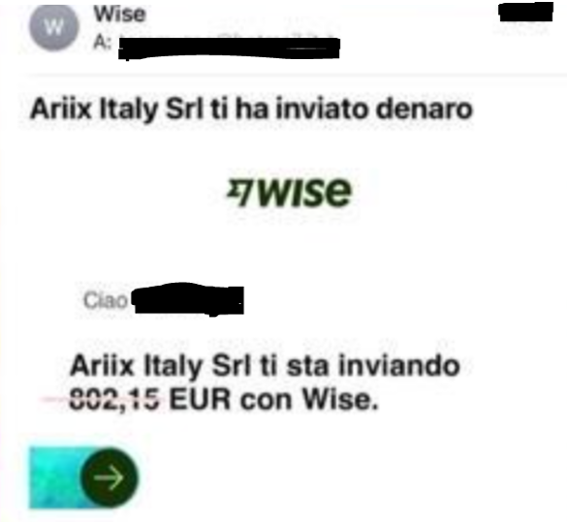
AFIRMAȚII DE VENITURI NEAPROBATE

Slide 14

Urmărește viziunea,
nu banii; banii vor ajunge să te urmeze.
– Tony Hseih
“

Slide 15


